Slide 1



MVP проект на базе Nextcloud
Инфраструктурная платформа на основе Kubernetes

Slide 2

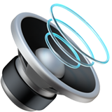
Меня хорошо видно
& слышно?

Slide 3
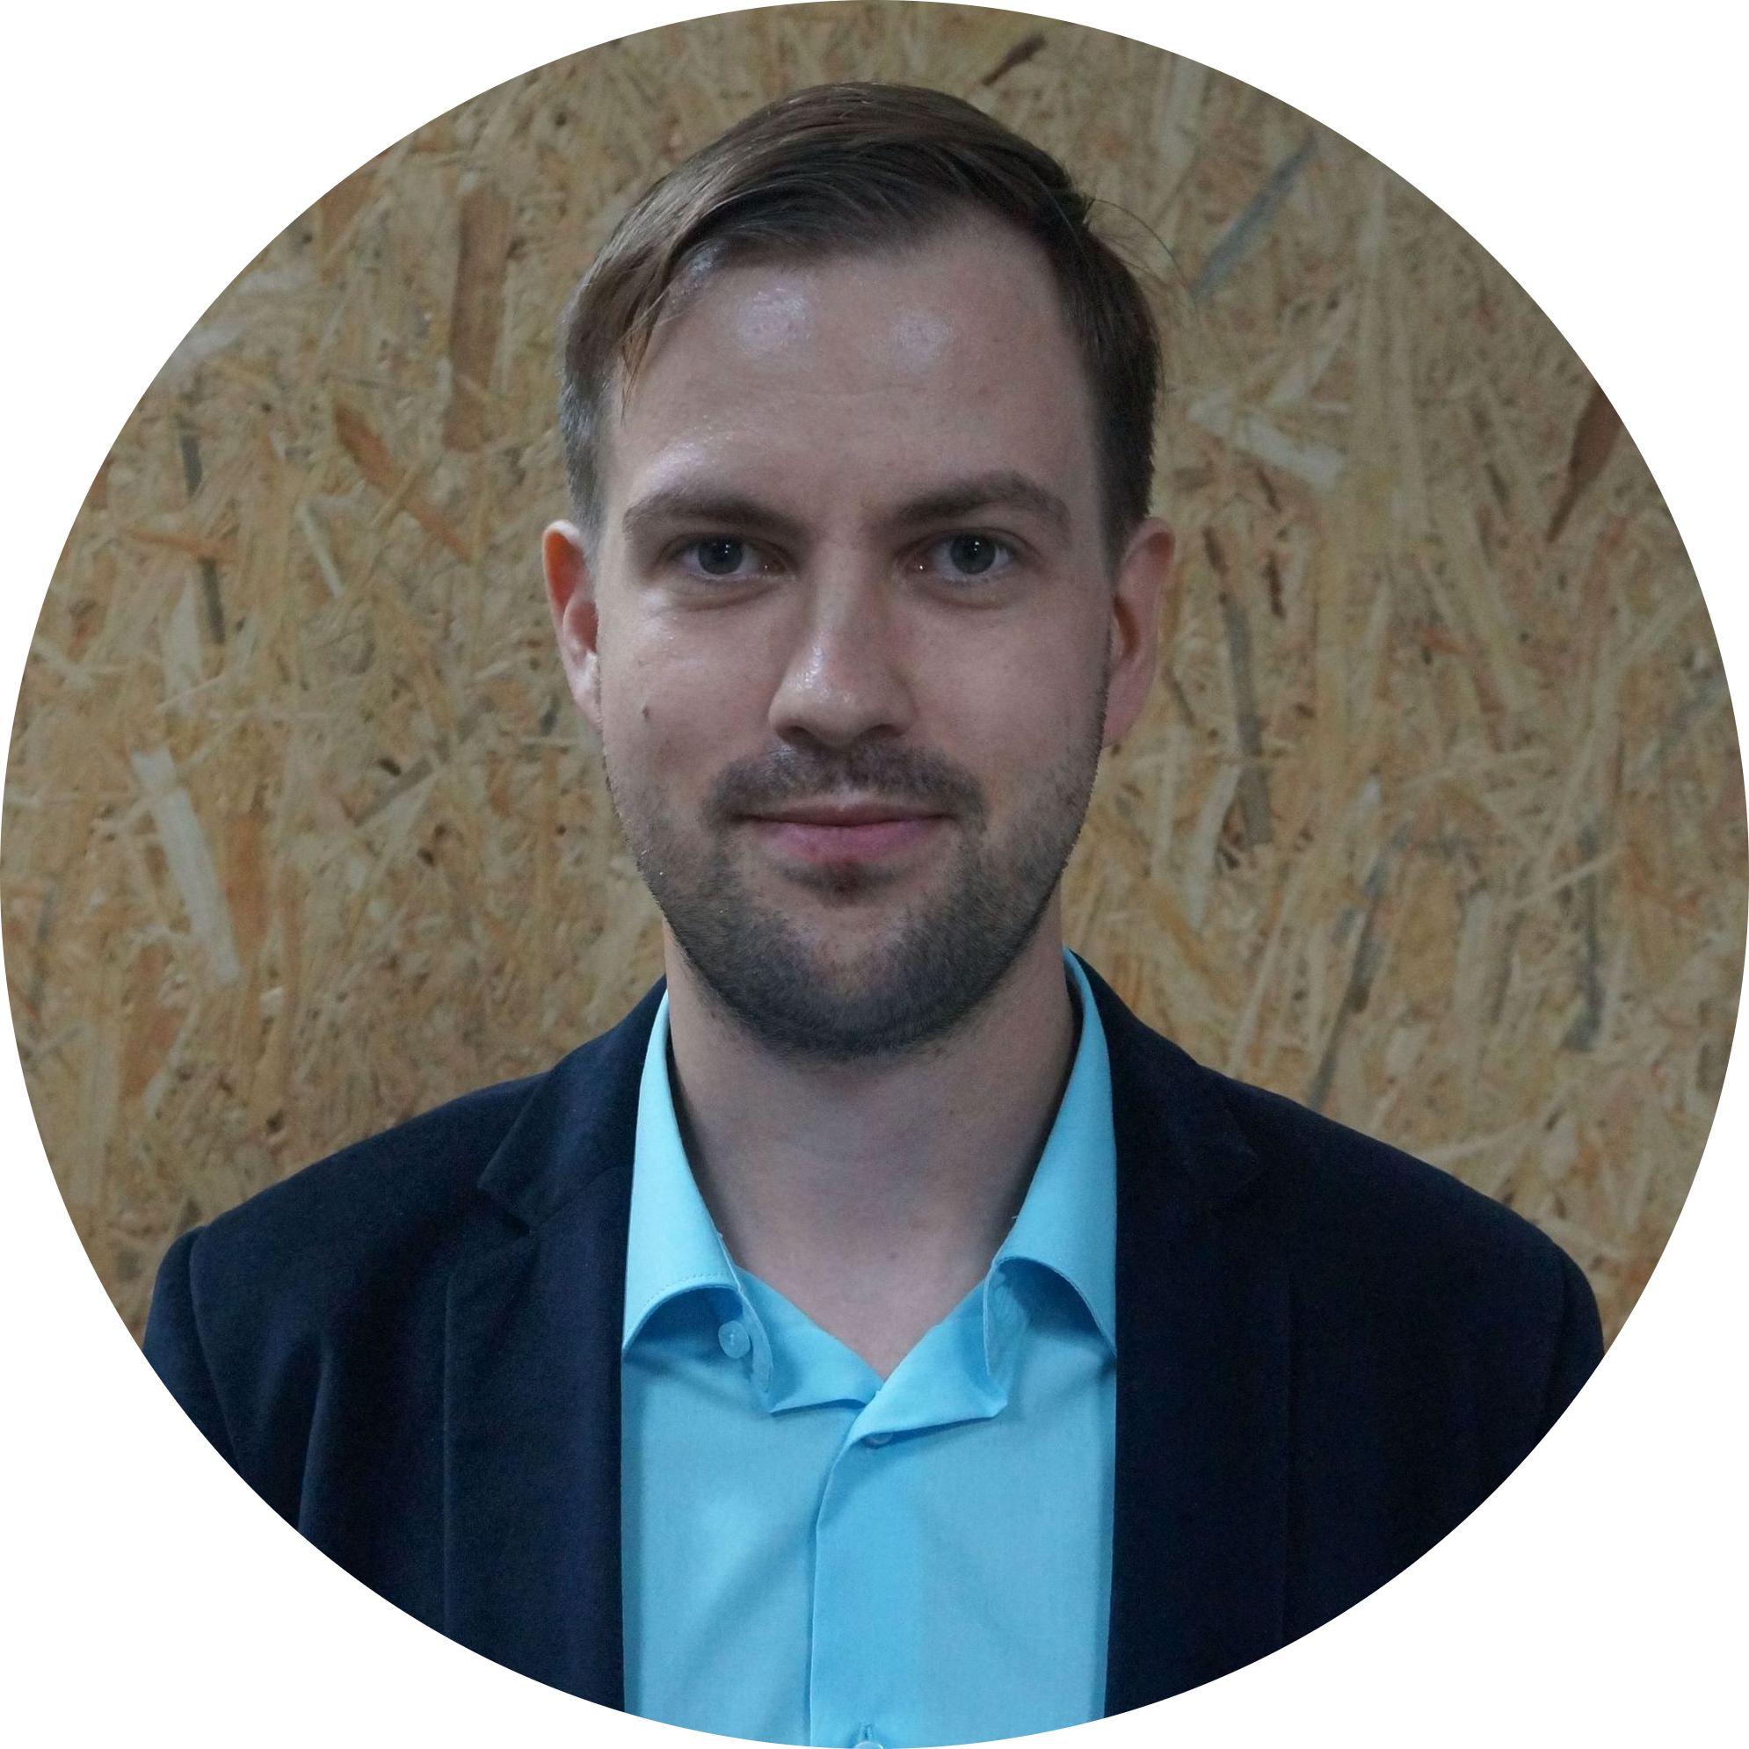
Защита проекта
Тема: Созднание приложения nextcloud в управляемом Kubernetes c помощью GitHub Action
Андрей Лученок
Системный админимистратор. Работаю с Windows и Linux ОС, в работе использую Ansible и Powershell скрипты для автоматизации некоторых рутинных задач либо для настройки и обслуживания технически-сложных продуктов.

Slide 4
План защиты
Цель и задачи проекта
Какие технологии использовались
Что получилось
Выводы
Вопросы и рекомендации

Slide 5
Цель и задачи проекта
Цель проекта: понять как получать логи и метрики с подов и строить на их основе алерты.
1. | Неоходимо опубликовать приложение Nextcloud с базой данных
2. | Установить систему мониторинга и логирования на базу Loki-Stack
3. | Визуализировать данные в виде дашборда в Grafana и настроить различные уведомления в Telegram
4. | Сделать выводы по результатам анализа данных

Slide 6
Какие технологии использовались
1. | Yandex CLI – с ним быстрее настраивать Kubernetes, хорошая документация.
2. | Helm – подготовленные, гибко-настраиваемые и хорошо описанные манифесты различных программ
3. | Loki-Stack – все в одном – мониторинг, логирование, визуализация, уведомления. Сложно, но удобно.
4.

Slide 7
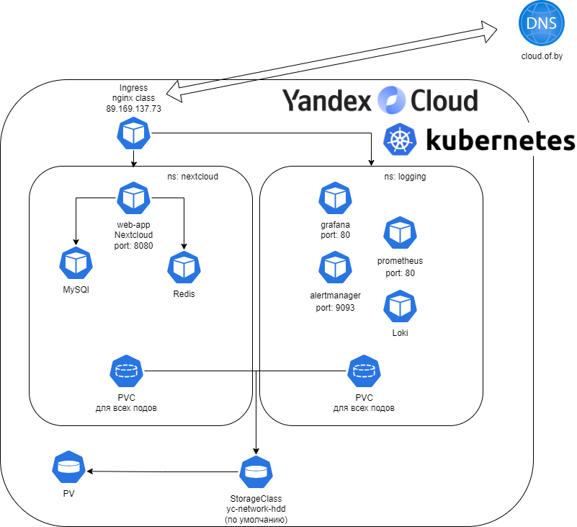
Что получилось Публичный репозиторий: https://github.com/Luchik51/otus С помощью GitHub Action при любом коммите или merge в main ветку запускается workflow, который создаёт в Yandex Cloud Kubernetes кластер или проверяет его наличие. Публикует приложение Nextcloud и инструменты для логирования и мониторинга с предустановленными досками в Grafana.

Slide 8
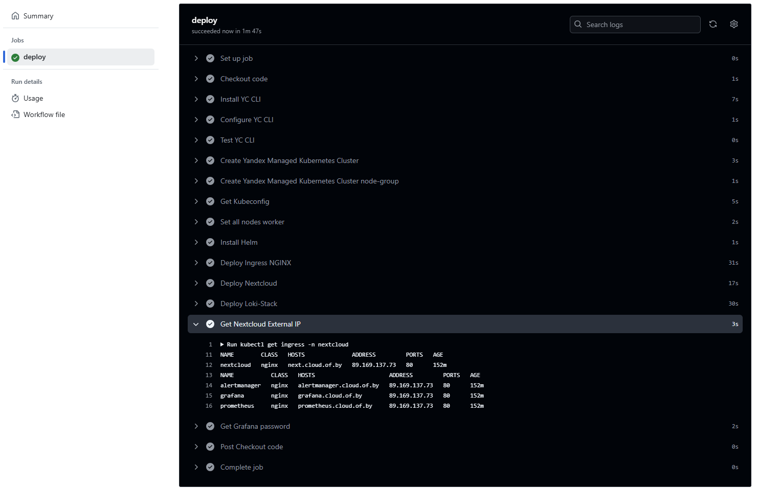
Готовый
workflow

Slide 9
Публичные ссылки на проект
Приложение: http://next.cloud.of.by
Логин: luchik
Пароль: 111111
Визуализация мониторинга: http://grafana.cloud.of.by
Логин: admin
Пароль: gf8yVYOoyM190qE0DwBXheuJ8Rq2ssZmblv9TQ0E

Slide 10
Выводы
 | Проект выполнить удалось, но изначальные планы были более грандиозные. Вроде берешь Helm Chart приложения, публикуешь, получается сразу, но стоит более детально настроить приложение или проверить отказоустойчивость, как все ломается. Приходиться вчитываться в документацию, находить решения, тестировать много раз – это как-то много времени отнимало. Времени на проект потрачено много, уверен, что более 48 часов. Проект оказался полезным. Более подробно изучил Loki-stack, чем в домашках. Получил новый опыт и в управление Yandex Cloud. А так, остались вопросы: Как в Grafana из Loki забирать только нужные «фильтрованные» данные. Сейчас получаю полностью запрос get, а мне надо только время, ip-адрес и логин, например. Как правильно обновлять информацию о дашбордах? Я вношу изменения в values.yaml Helm Chart, это приводит к запуску обновления формируемого ConfigMap, но в самой программе Grafana этих изменений не видно. Приходиться еще отдельной командой (rollout) перезапускать определенный statefulset.apps и ждать .. Это все не мгновенно. Как-то сложно и долго и не автоматизировано. Возможно, я не разобрался.

Slide 11
Не успел разобраться в уведомлениях по событиям логах Loki. Вроде как можно это сделать через alertmanager, но надо его в конфигурации Loki подключать, либо это все настроить в Grafana Alerting. Хотел разобраться в сборке контейнеров и проверке кода в CI, но не успел. В дальнейшем, хотел бы достичь результатов в своих планах и поставить новые интересные и полезные для работы задачи.

Slide 12
Вопросы и рекомендации
+
–
если есть вопросы
если вопросов нет

Slide 13

Спасибо за внимание!

Slide 14
